Slide 1
模块二：API调用与上下文工程
从基础调用到智能体的第一步
高瑞雪
2026年7月

Slide 2
第一部分
大模型 API 基础 (2.1)
探索智能交互的核心接口，解锁大模型应用开发的关键密钥

Slide 3
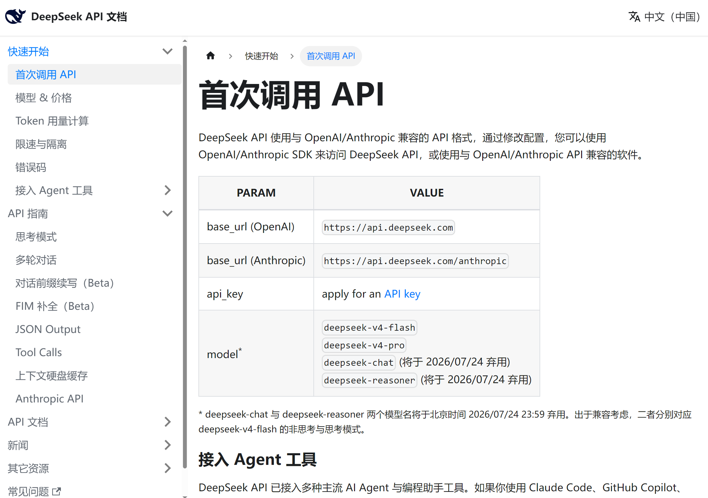
API调用的两种方式
核心概念：远程调用——就像通过「电话」给远方的大模型发指令，无需本地部署，简单直接地获取智能算力。
01 闭源模型官方API 直连官方服务器。稳定性强、响应快，适合智能对话、文案生成等需快速验证的场景。 推荐：开发成本低，适合快速原型验证
02 API 代理调用 通过合规代理平台转接。能有效降低调用成本，适合批量数据处理、大规模并发请求。 推荐：高性价比，适合成本敏感型业务
API：相当于“指挥大脑的电话”，你通过这个“电话”给“大脑”发指令（比如“帮我生成一段文字”“帮我计算这个文本的向量”），“大脑”通过“电话”给你反馈结果。
SDK：相当于“现成的电话拨号盘”，不用你自己手动输“电话号码”（接口地址）、“拨号规则”（请求格式），直接用现成的工具，点一下就能给“大脑”打电话，简化操作。
🛠️ 快速上手 官方：pip install openai 代理：pip install requests
🔒 安全警示 API Key是身份凭证，切勿上传至GitHub等公开平台，务必妥善保管！

Slide 4
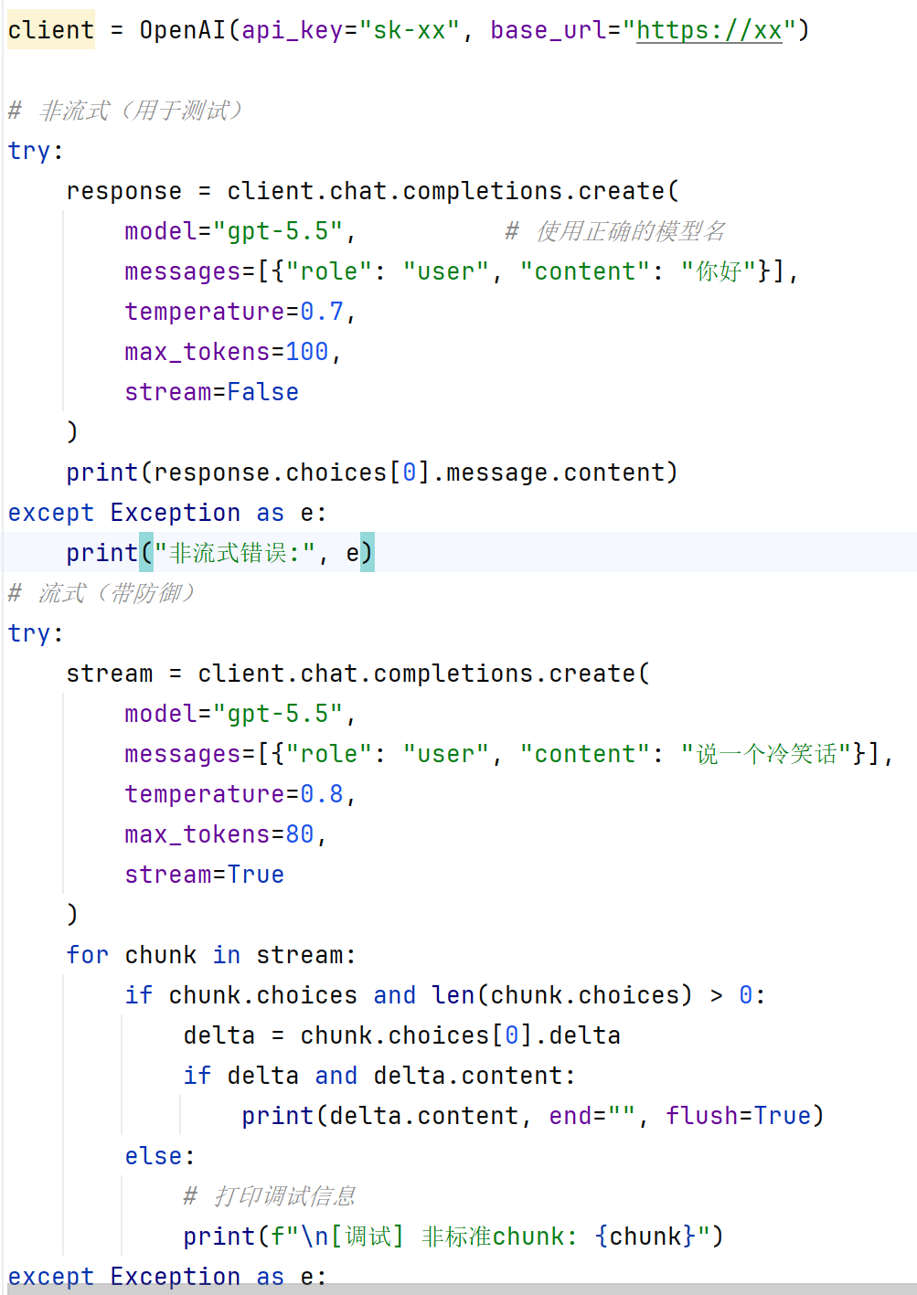
一次API调用的：请求体 (Request)
调用大语言模型的API，相当于调用已经写好的函数，我们只需要结合我们的实际需求进行包装一下（也就是学会用哪些参数去调用就行）。
model ，即调用的模型，一般取值包括“ gpt-3.5-16k-0613”（ChatGPT-3.5 16K 版本）、“gpt-4”（ChatGPT-4）等。
message 即我们的 prompt。ChatCompletion 的 message 需要传入一个列表，列表中包括多个不同角色的 prompt。我们可以选择的角色一般包括 system：即前文中提到的 system prompt；user：用户输入的 prompt；assitance：助手，一般是模型历史回复，作为给模型参考的示例。
temperature 温度。即Temperature 系数。
max_tokens 最大 token 数，即模型输出的最大 token 数。OpenAI 计算 token 数是合并计算 Prompt 和 Completion 的总 token 数，要求总 token 数不能超过模型上限（如默认模型 token 上限为 4096）。因此，如果输入的 prompt 较长，需要设置较小的 max_token 值，否则会报错超出限制长度。
现代对话式大模型 API（以 OpenAI Chat Completions 范式为代表，DeepSeek、智谱、Anthropic 均兼容或高度相似）的核心抽象是 messages 数组——一个由若干“角色—内容”对象组成的列表，而不是一整段拼接好的文本。

Slide 5

一次API调用的：请求体 (Request)
现代对话式大模型 API（以 OpenAI Chat Completions 范式为代表，DeepSeek、智谱、Anthropic 均兼容或高度相似）的核心抽象是 messages 数组——一个由若干“角色—内容”对象组成的列表，而不是一整段拼接好的文本。
为什么不直接传一个字符串？
答案在于，角色标签（role）为模型提供了对话结构的先验信息，使其能够区分“谁在说话”“这句话的权重和可信度如何”，这是通过监督微调（SFT）与基于人类反馈的强化学习（RLHF）在训练阶段被显式教会的行为模式，而非模型的自发能力。
角色 | 语义定位 | 典型使用方式
system | 设定模型的人格、能力边界、输出格式约束、任务背景。在对话中通常只出现一次，位于消息列表最前端。 | “你是一名严谨的财务分析助手，回答需引用具体数字，禁止编造数据。”
user | 代表最终用户或调用方发出的指令、问题、追加信息。 | “帮我分析这份 Q3 财报的毛利率变化。”
assistant | 代表模型此前的回复。在多轮对话中，历史轮次的模型输出需要被原样放回请求中，模型才能“记得”自己说过什么。 | 上一轮模型生成的分析结果，被原样放入下一次请求的历史中。
提示：System 角色权重较高，但并非绝对的“硬约束”，在面对极长或强诱导性的用户输入时，其引导效果可能会被削弱。

Slide 6


一次API调用的：请求与响应示例
01 请求体结构 (JSON)
{"id": "chatcmpl-xxxx",
"model": "deepseek-chat",
"choices": [{
"index": 0,
"message": {
"role": "assistant",
"content": "建议推荐同品牌速干运动上衣……（理由：与已购跑鞋形成场景互补）"
},
"finish_reason": "stop"
}],
"usage": {
"prompt_tokens": 48,
"completion_tokens": 76,
"total_tokens": 124}}
02 响应体结构 (JSON)
{
"model": "deepseek-chat",
"messages": [
{"role": "system", "content": "你是一名零售行业的商品推荐顾问，回答需给出理由。"},
{"role": "user", "content": "顾客上次买过跑鞋，这次想买运动服，推荐什么？"}
],
"temperature": 0.7,
"max_tokens": 512,
"stream": false
}
finish_reason：生成完整性判定
usage：资源消耗与成本核算
状态标识：stop=自然结束；length=被max_tokens截断；tool_calls=触发工具调用。这是校验输出结果是否完整的关键，决定了是否需要发起续调请求。
包含prompt（输入）、completion（输出）及total（总）tokens消耗。这是计算API调用费用的直接依据，也是管理上下文窗口容量、优化交互成本的核心数据。

Slide 7
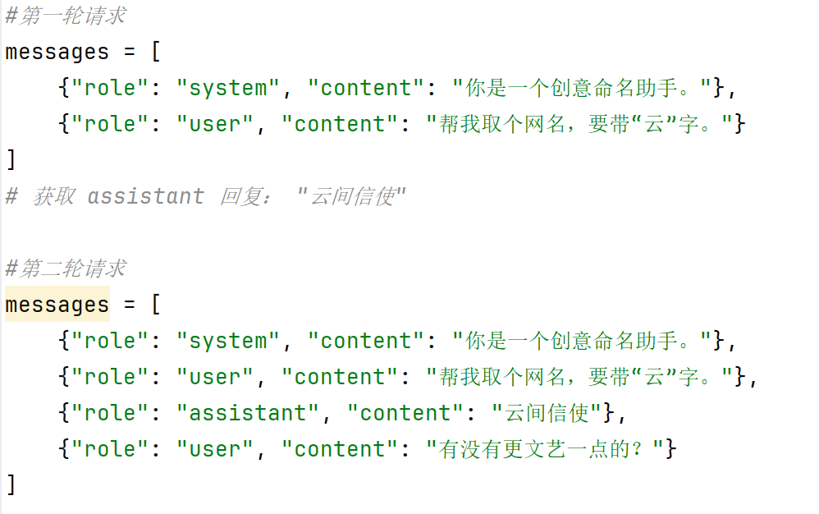
API的“无状态性”与多轮对话实现
01 核心本质：无状态的架构设计
大模型API遵循严格的无状态原则，服务端不保留任何请求间的“记忆”。这一设计是为了支撑大规模分布式系统的水平扩展与高可用性，但也将会话状态的维护责任完全移交到了客户端。
02 实现方式：全量历史的重传机制
实现多轮对话的唯一途径，是在每次请求时将迄今为止的完整对话历史（包含用户提问与模型回复）重新打包，作为 `messages` 数组一次性传入。例如，第二轮请求必须包含第一轮的全部交互内容。
03 工程挑战与应对策略
1.成本递增：Token消耗随对话轮次呈线性增长；2.上下文管理：需处理内容超限，采用截断或摘要技术；3.灵活可控：可主动编辑历史以降本或聚焦任务。

Slide 8
核心参数详解
任务类型 | temperature | top_p | max_tokens
事实问答 / 知识抽取 | 0.0~0.2 | 1.0 | 较短
代码生成 | 0.0~0.3 | 1.0 | 中等
翻译 | 0.1~0.4 | 0.95 | 与输入长度匹配
日常聊天 | 0.5~0.8 | 0.9~1.0 | 中等
写作 / 诗歌 | 0.8~1.2 | 0.9~0.95 | 较长
参数 | 作用机制 | 调参建议
temperature | 控制输出概率分布的“陡峭程度”。数值越低，模型越倾向于选择概率最高的 token（趋近贪心解码）；数值越高，采样越发散，低概率 token 也有机会被选中。 | 事实问答、代码生成、结构化抽取：0—0.3；通用对话、客服：0.5—0.7；创意写作、头脑风暴、多样化推荐候选生成：0.8—1.2。
top_p（核采样） | 只在累计概率达到 p 的最小 token 集合内采样，与 temperature 常配合使用（但同时调两者容易产生难以预期的交互效应，建议固定其一）。 | 通常固定 top_p=1 只调 temperature，或反之，避免双变量耦合。
max_tokens | 限制单次响应最多生成的 token 数，并非“建议长度”而是硬截断上限。 | 需预留冗余，避免结构化输出（如 JSON）被从中截断导致解析失败。
stop / stop_sequences | 指定遇到某字符串即终止生成，常用于控制格式边界。 | 多用于让模型在生成到特定分隔符时停止，便于程序切分结果。
frequency_penalty / presence_penalty | 对已出现过的 token 施加惩罚，抑制重复。 | 长文本生成、摘要类任务中可小幅调高以减少车轱辘话。

Slide 9




深入探讨：temperature = 0 是否完全确定？
理论预期：当 temperature 趋近于 0 时，模型采用贪心解码，理论上应输出唯一结果。现实挑战：在复杂的生产级推理环境中，受硬件与架构影响，结果并非绝对确定。
浮点数运算的非结合性
专家混合架构 (MoE)
动态批处理与算子融合
GPU 并行计算的指令重排和线程调度差异，会引发微小的数值精度误差。在深层网络的累积效应下，可能改变最终的 Token 选择逻辑。
Token 路由决策可能受批次内其他样本的影响。相同的输入在不同的请求批次中，可能被分配到不同的专家子网络，导致输出差异。
为提升吞吐量，生产环境常开启动态批处理和算子融合等优化。这些底层的执行路径优化，可能引入非确定性的计算分支。
因此，工程上应当接受“temperature=0 只是最大化确定性，而非保证确定性”这一现实，对依赖强一致性的场景（如需要输出可复现用于单元测试），应当在业务层增加校验、重试或后处理逻辑，而不是依赖 API 本身的“伪确定性”。

Slide 10


流式输出 (Streaming)
流式输出是一种增量式的数据传输方式，它允许大模型在生成内容的同时，将已生成的部分立即发送给客户端，而不必等待整个响应完成。这种方式的核心特点是：
实时性：模型生成一小段内容就立即传输，用户几乎可以实时看到生成过程
增量传输：通过 SSE（Server-Sent Events）或 WebSocket 协议实现服务器到客户端的持续数据流
低感知延迟：用户通常在 100ms 内就能看到首批内容，大幅降低等待感
非流式输出采用传统的请求-响应模式，模型会等待完整内容生成后再一次性返回给客户端：
完整性：返回的是经过完全处理和验证的完整响应
单次传输：采用标准 HTTP 请求-响应模式，一次性传输所有数据
等待时间：用户需要等待整个生成过程完成（可能需要数秒甚至更长）
实时交互体验
如同ChatGPT的“逐字蹦出”效果，让AI回复不再是冷冰冰的一次性弹窗，而是如同人类对话一样自然流畅。
response= client.chat.completions.create(
model="gpt-4o", messages=[...],
stream=True# 开启流式传输
)
forchunkinresponse: print(chunk.delta.content)

Slide 11
流式输出与非流式输出技术实现差异
维度 | 流式输出 | 非流式输出
传输协议 | SSE/WebSocket（长连接） | HTTP/1.1（短连接）
连接状态 | 保持长连接直到生成完成 | 请求发出后等待，完成后断开
数据格式 | 分块传输，每块包含增量内容 | JSON 格式的完整响应体
服务器资源 | 维持连接状态，内存占用较高 | 生成完毕即释放资源，更节省内存
网络要求 | 对网络稳定性要求高 | 对网络稳定性要求相对较低
错误处理 | 中间状态可能导致部分内容丢失 | 全量结果校验，容错性更强
流式输出与非流式输出应用场景
流式输出的理想应用场景
实时对话系统
聊天机器人和虚拟助手
客服系统和用户支持平台
实时问答和教育辅导应用
渐进式内容生成
代码补全和编程辅助工具（如 GitHub Copilot）
实时文档协作和编辑系统
创意写作和内容创作平台
用户体验敏感场景
需要快速响应的移动应用
高交互频率的 Web 应用
需要模拟人类打字节奏的界面
长文本生成
文章和报告生成工具
故事和剧本创作应用
大量内容总结和提炼系统
非流式输出的理想应用场景
批量处理任务
大规模文档分析
离线内容生成
数据批处理和报表生成
高精度要求场景
医疗诊断报告生成
法律文档和合同生成
金融分析和风险评估
资源受限环境
移动设备上的轻量级应用
网络带宽受限的场景
服务器资源需要高效利用的情况
需要完整性验证的场景
需要进行内容审核的应用
格式严格的文档生成
需要确保逻辑一致性的复杂推理

Slide 12
第二部分
结构化输出与工具调用 (2.2)

Slide 13

为什么应用开发需要结构化输出？
假设我们要做一个“智能客服工单创建系统”，用户说：“我的路由器上不了网了，型号是 AX3000，已经重启两次了。” 我们希望自动提取信息，生成工单：
1：非结构化的“语言壁垒”
// 标准JSON输出示例
{
"device":"路由器",
"model":"AX3000",
"fault":"断网",
"rebooted":true
}
好的，这是整理后的 JSON：
{
"device":"路由器",
"model":"AX3000",
"fault":"断网",
"rebooted":true
}
与大语言模型交互时，纯自然语言的回复虽然灵活，但无法直接被程序处理。
2：机器可读的标准格式
进入后续业务逻辑的场景——例如填写表单、更新数据库、触发操作——都要求模型输出可解析的格式，最常用的就是 JSON：字段名固定、类型明确、可以被 JSON.parse 或 Python json.loads 无歧义地读取。
若输出夹杂冗余解释、使用中文引号或字段缺失，会直接导致程序解析报错，中断业务流程。
核心价值：结构化输出将AI的“语义理解”转化为“可执行数据”，是实现业务自动化、智能化的基础，让应用开发更稳健可控。

Slide 14

保证输出合法JSON的三种工程手段
01 提示词约束
02 JSON模式参数
03 受限解码技术
在 System Prompt 中明确指令“仅输出JSON格式”，并提供标准的JSON示例作为引导，从输入侧进行软性约束。
调用API时指定 response_format={"type": "json_object"}，由大模型服务端进行语法级校验，强制输出合法的JSON结构。
在模型解码生成阶段，动态屏蔽所有可能破坏JSON Schema的非法Token，从生成机制的源头杜绝格式错误，确保输出严格符合约束。
可靠性：较低，模型仍可能输出多余的 markdown 代码块围栏或解释性前后缀
可靠性：中等，语法合法但字段可能缺失或类型不符
可靠性：最高，机制级保障
关键联系：Function Calling 的底层基石
Function Calling 机制在底层往往正是复用了第三种“受限解码”技术——模型被训练成识别“此刻应该调用工具”的时机，并在生成工具参数时，其解码过程被参数的 JSON Schema 约束，这也解释了为什么工具调用的参数合法性通常显著高于普通的“提示词要求输出 JSON”。

Slide 15
Function Calling / Tool Use 核心概念
01 背景
虽然大模型能解决很多问题，但大模型 并不能知晓一切。比如，大模型不知道最新消息。另外，大模型没有“真逻辑”。它表现出的逻辑、推理，是训练文本的统计规律，而不是真正的逻辑，所以有幻觉。所以大模型需要连接真实世界，并对接真逻辑系统。这就需要用到“函数调用”。
02 核心本质
Function Calling（不同厂商命名略有差异，OpenAI/DeepSeek 称 function calling，Anthropic 称 tool use，语义等价）的本质是：模型判断当前任务需要借助外部能力，使LLM具有与外部API交互的能力，并以结构化格式“提出”一次调用请求。完整流程分为五步：定义工具 → 模型请求调用 → 程序执行 → 结果回传 → 模型续答。

Slide 16
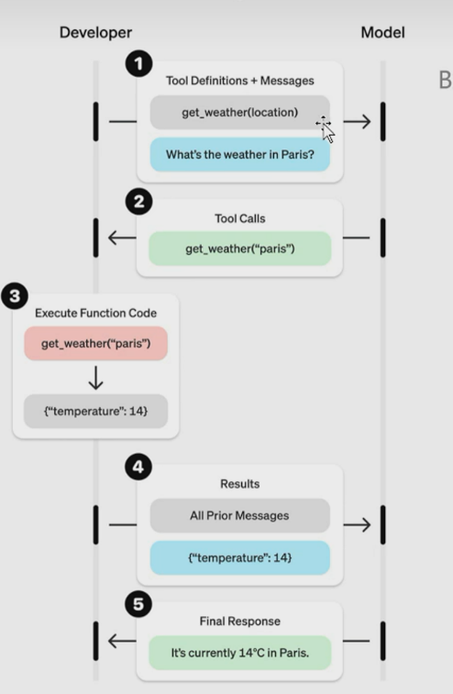
Function Calling 的完整五步流程
定义工具 (Define)：开发者以JSON Schema规范描述工具的名称、用途与入参，随用户请求一同发送给模型，明确模型可调用的能力边界。
1
模型请求 (Request)：模型分析用户意图后，返回包含目标工具名和参数的`tool_calls`结构，此时响应的`finish_reason`会标记为`tool_calls`。
2
程序执行 (Execute)：后端代码解析模型返回的指令，真实触发对应函数、数据库查询或第三方API接口，获取外部信息或执行计算。
3
结果回传 (Return)：将工具执行的结构化结果封装为`tool`角色的消息，携带完整的对话历史上下文，再次发送请求给大模型。
4
模型续答 (Answer)：模型基于工具返回的真实数据和历史对话，生成符合语境、准确且自然的最终回答，完成整个交互闭环。
5

Slide 17
工具Schema的设计原则
工具 schema 的设计直接决定了模型能否正确选工具、填参数。一个工具定义包含三个核心部分：
要素 | 设计原则 | 反例 → 改进
name（名称） | 使用动词+名词的清晰命名，避免与其他工具语义重叠。 | check → 改为 query_inventory（明确动作对象）
description（描述） | 说明工具的用途、适用边界、不适用场景，必要时给出何时不该调用的反例。这是模型做“路由决策”的主要依据。 | “查库存” → 改为“根据商品品类和门店编号查询实时库存……仅用于零售门店场景，不用于线上仓库查询”
parameters（参数） | 每个字段都应有 description，明确类型、取值范围、格式约定；用 enum 限制离散取值；用 required 明确必填项，减少模型“猜测”空间。 | 缺少 description 的 price 字段，模型可能不确定单位是“元”还是“分”
1. 参数描述要明确格式与范围
❌ 差："date": {"type": "string", "description": "日期"}
✅ 好："date": {
"type": "string",
"description": "查询日期，格式 YYYY-MM-DD，例如 2026-07-15。不提供则默认今天。"
}
2. 善用 enum 限制取值
如果某个参数只有几种固定选项，使用 enum 防止模型自由发挥：
"color": {
"type": "string",
"enum": ["red", "blue", "green", "black"],
"description": "商品颜色，只能是 red/blue/green/black 之一"
}

Slide 18

Function Calling：智能体(Agent)的基石
Function Calling VS if-else 判断 + API 调用
区别在于决策者是人还是模型。
传统程序：开发者预定义所有分支，“如果用户问天气，调天气 API；如果问订单，调查询 API……”。遇到组合意图（“查天气然后帮我订一个下雨天的室内活动”）就无能为力。
基于 Function Calling 的程序：模型自己判断什么时候该用什么工具，按什么顺序，参数怎么填。甚至可以一次调用多个工具，或者根据前一个工具的结果决定下一个工具。
这正是智能体（Agent） 的雏形：一个能感知环境、推理规划、使用工具、执行行动的系统。
ReAct（Reasoning + Acting）范式将智能体的行为循环形式化为“思考（Thought）→行动（Action）→观察（Observation）”的迭代，而 Function Calling 恰恰是这一循环在工程层面的具体实现载体：
模型的“思考”体现为它对是否调用工具、调用哪个工具的判断；“行动”对应工具调用请求本身；“观察”对应工具执行结果被回传后模型读取到的新信息。没有结构化、可靠的工具调用机制，“模型自主决定何时借助外部能力、并准确传递调用意图”这件事就无法被工程化，智能体也就退化为一个只能单轮问答的聊天机器人。

Slide 19




参考
DeepSeek 开放平台文档
DeepSeek Function Calling 指南
官方核心接口与能力说明，快速上手模型调用与参数配置的权威指南。 链接：api-docs.deepseek.com/zh-cn
深入解析函数调用机制，掌握模型与外部工具交互的关键开发技巧。 链接：api-docs.deepseek.com/zh-cn/guides/tool_calls/
智谱开放平台文档
Anthropic Tool Use 官方文档
全面了解GLM系列模型的接入方式、功能特性及开发最佳实践。 链接：docs.bigmodel.cn
探索Claude智能体如何利用外部工具增强能力，构建更强大的应用。 链接：docs.claude.com/agents-and-tools/tool-use

Slide 20

Q&A
感谢聆听

